Slide 1
ВОЛОНТЕРСКИЙ ЦЕНТР Алатырского филиала ФГБОУ ВО «ЧГУ им. И.Н. Ульянова»
#вцафчгу

Slide 3
Добровольческое движение в Алатырском филиале ЧГУ им. И.Н. Ульянова
Форма организации социально-значимого досуга
Расширение круга социальных контактов
Приобретение полезных навыков
Раскрытие и реализация творческих и организаторских способностей
Повышение квалификации
Развитие личности самого
волонтера

Slide 4
2012 г.- создание Волонтерского центра в Алатырском филиале ФГБОУ ВО « ЧГУ им. И.Н. Ульянова»
Цель: объединение усилий волонтеров (добровольцев) и волонтерских (добровольческих) команд для эффективного осуществления волонтерской (добровольческой) деятельности в образовательном учреждении.
Задачи: продвижение и популяризацию волонтерских ценностей, развитие волонтерского движения в филиале;
курирование волонтеров, оказание им практической и методической помощи;
координация деятельности волонтеров с организациями, курирующими мероприятия, в которых участвуют волонтеры.

Slide 5
Работа с детьми с ограниченными возможностями здоровья- одно из первых приоритетных направлений ВЦ АФ ЧГУ

Slide 6
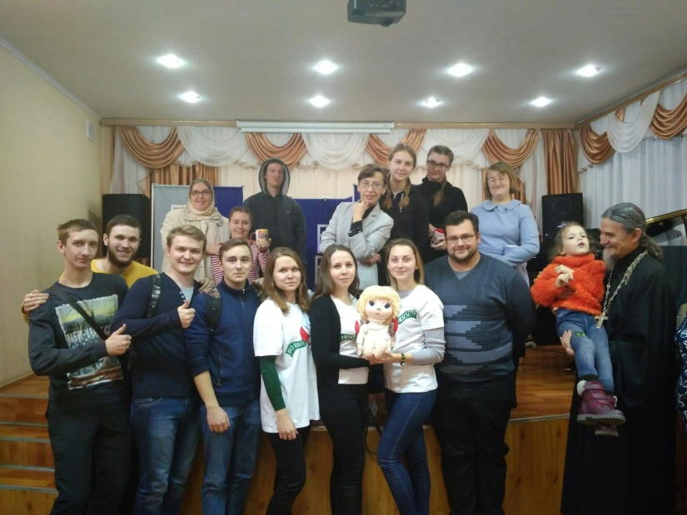
Межрегиональный культурно-благотворительный фестиваль творчества инвалидов «Во имя жизни» Проходил в Алатыре с 2010 г. по 2020 г. Организаторы- администрация города Алатыря, Алатырская епархия Русской Православной Церкви (Московский Патриархат) и МБОУ ДО «Алатырская детская школа искусств». Фестиваль проводится по направлениям: музыка, литература, декоративно-прикладное искусство, хореография. Участники-физические лица в возрасте от 12 лет и старше, имеющие инвалидность, занимающиеся творчеством и творческие коллективы, в составе которых участвуют лица с ограниченными физическими возможностями (жители Чувашии, Татарстана, Ульяновска и Нижегородской области).
2015 г.
2018 г.

Slide 7
Межрегиональный культурно-благотворительный фестиваль творчества инвалидов «Во имя жизни» (2019г.)

Slide 8
В 2014-2015 гг. волонтеры посещали занятия для детей с ограниченными возможностями при МБОУ ДО «Алатырская детская школа искусств» на отделении «Социальная адаптация инвалидов средствами искусства «Надежда». Цель- расширение круга общения детей с ограниченными возможностями здоровья, вовлечение детей и физически здоровой молодежи в совместную творческую и общественно полезную деятельность.

Slide 9
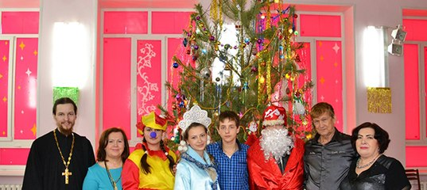
Ульяновская школа-интернат №87 для глухих детей («Хрусталики») Благотворительный новогодний бал (2015г.)

Slide 10
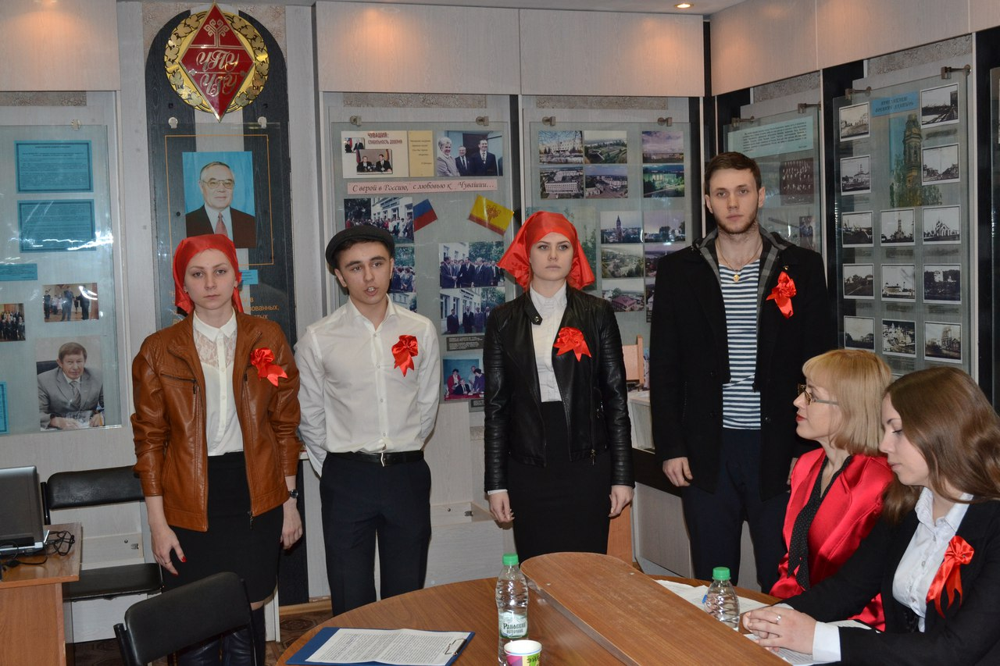
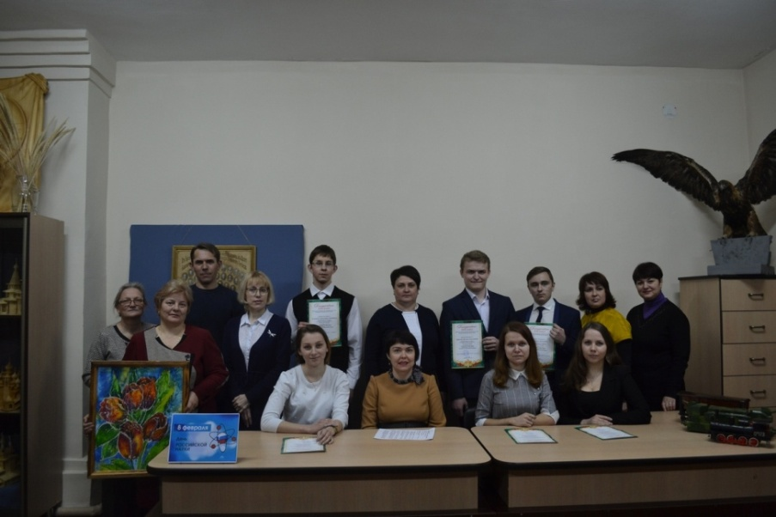
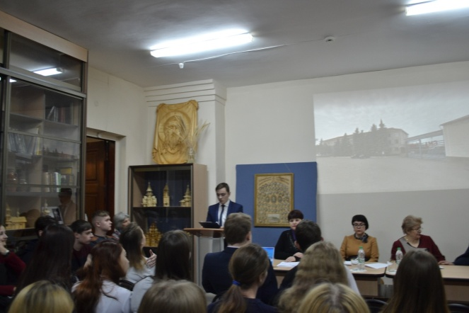
НАПРАВЛЕНИЕ-
ИСТОРИЧЕСКОЕ ВОЛОНТЕРСТВО

Slide 11
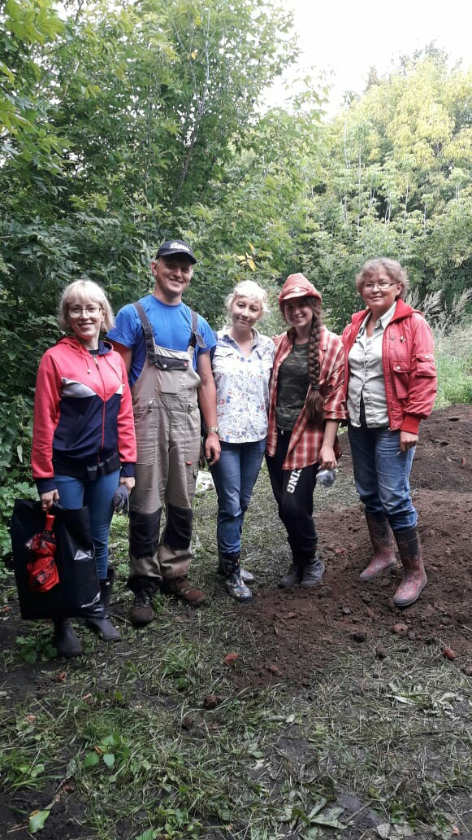
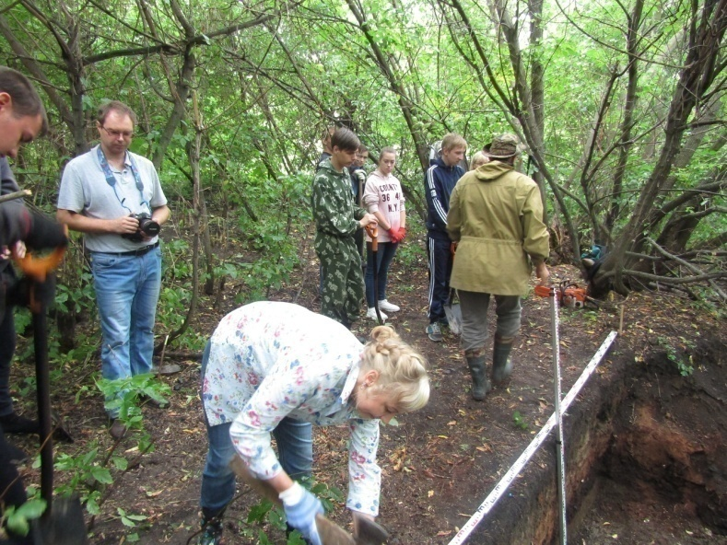
Волонтеры ВЦ АФ ЧГУ на раскопках в исторической части города Алатыря (август 2019г.)

Slide 12
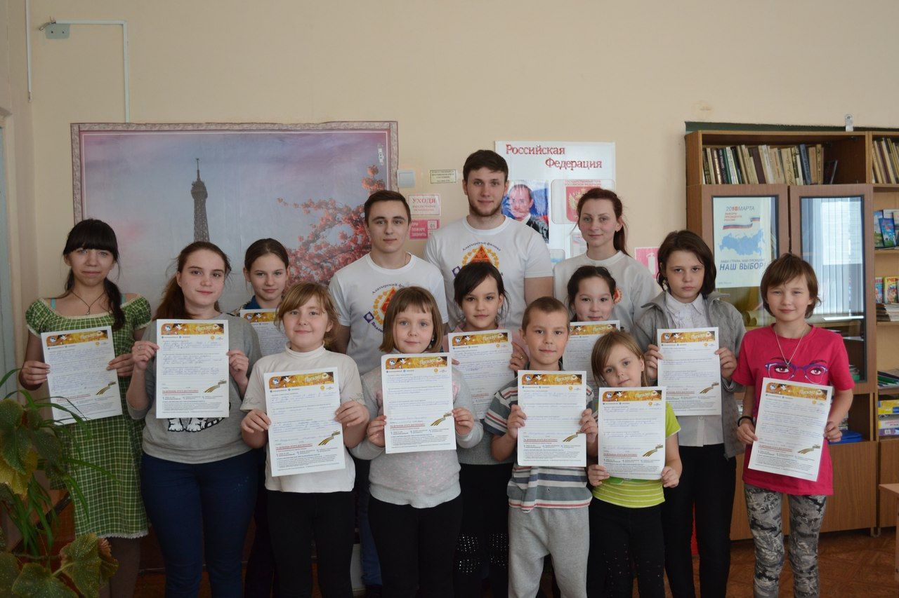
НАПРАВЛЕНИЕ ДЕЯТЕЛЬНОСТИ - «ВОЛОНТЕРЫ ПОБЕДЫ»

Slide 13
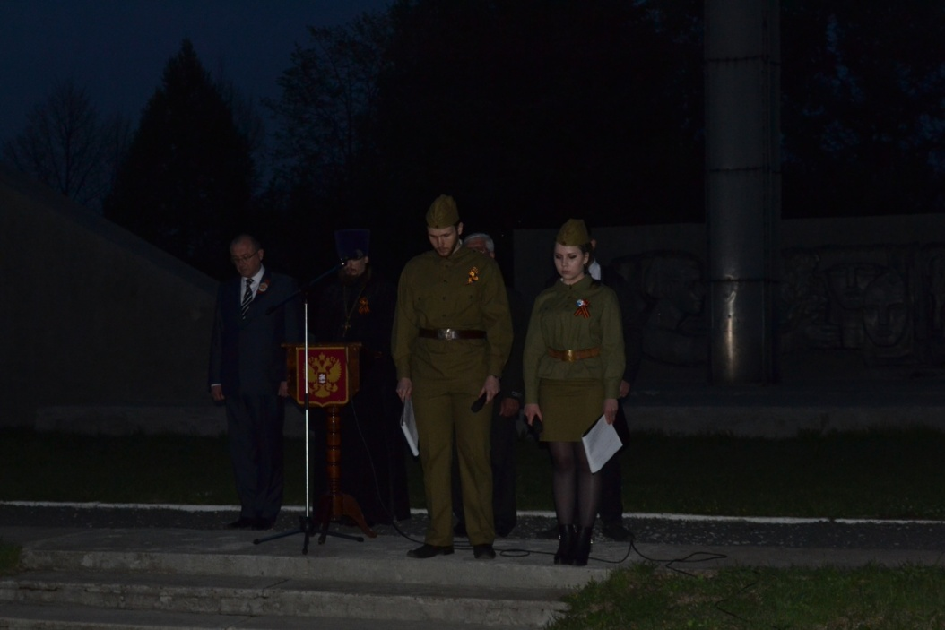
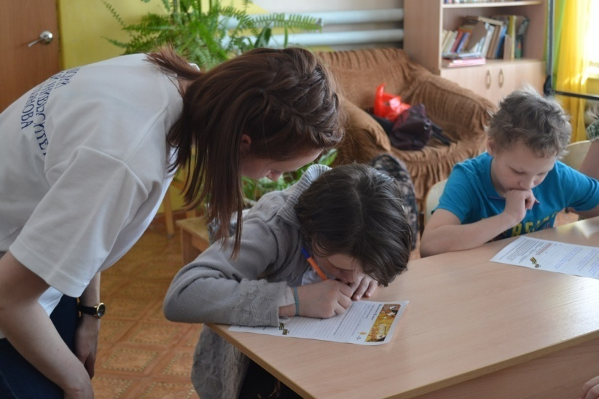
Всероссийские акцие «Георгиевская лента» «Свеча памяти» «Бессмертный полк»

Slide 15
Участники-обучающиеся ССУЗов, школьники города Алатыря и Алатырского района
(2019г.)

Slide 16
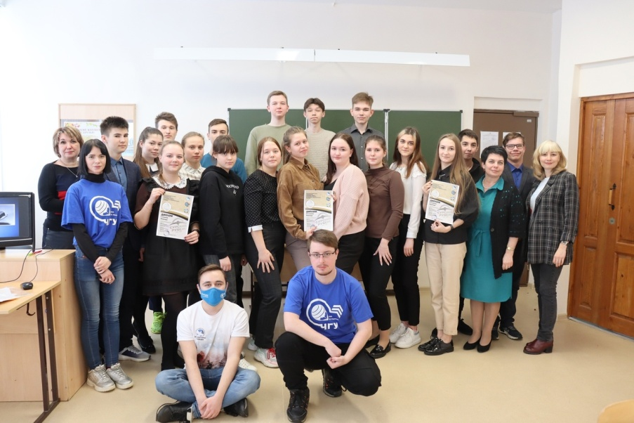
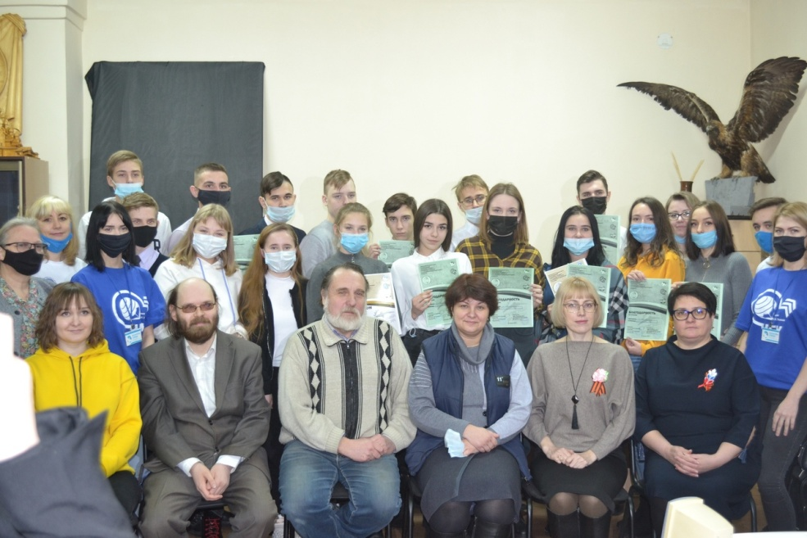
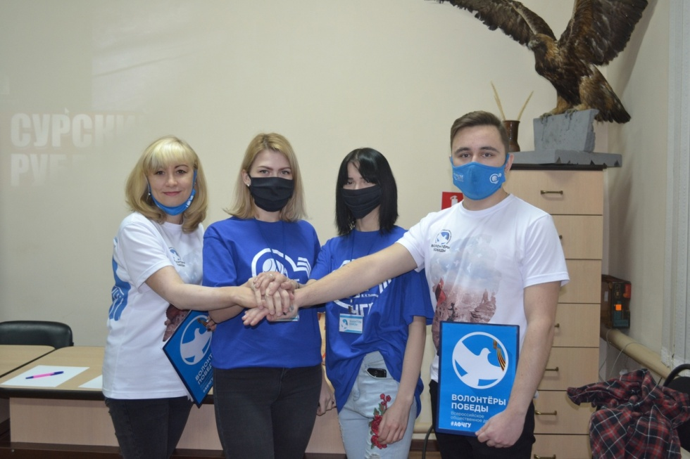
Интеллектуальная игра «Р.И.С.К.»
участники-обучающиеся школ города Алатыря
(2020г.)

Slide 17
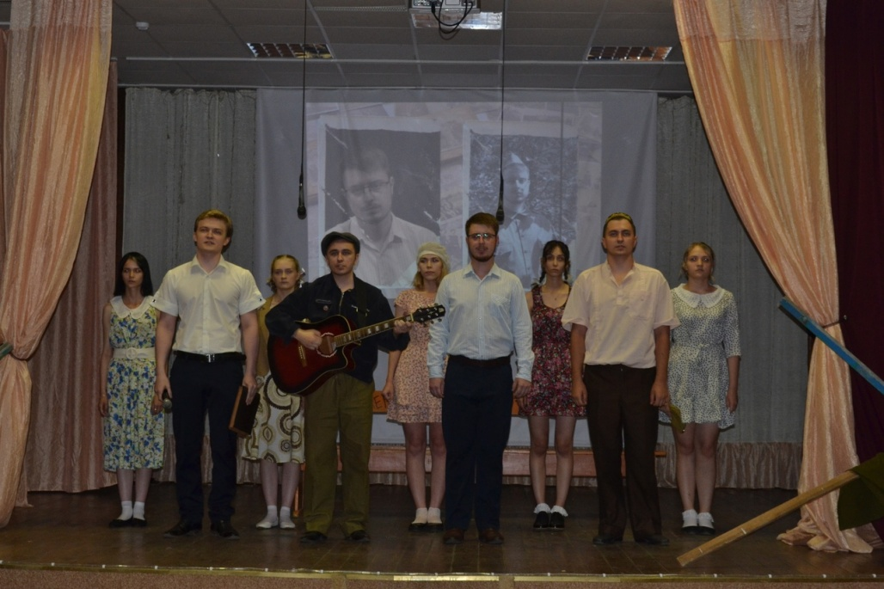
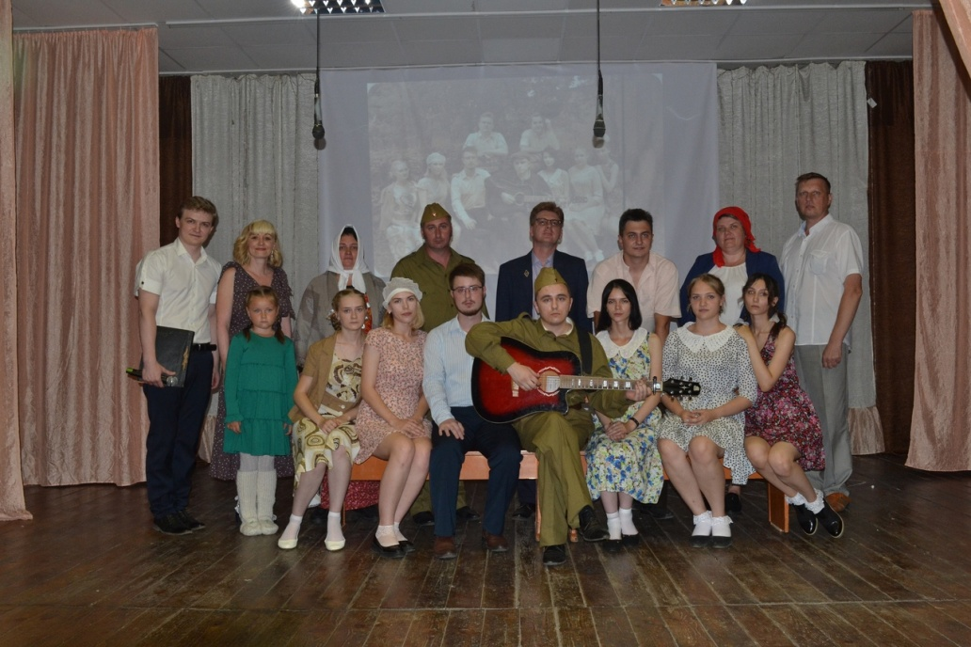
Флешмоб-реконструкиция «Строителям безмолвных рубежей…»,
октябрь 2020 г.
Спектакль
«Рубеж войны»
22.06.2021г.

Slide 18
В сентябре 2021 г. проект Проект «Мой Герой», посвященный 75-летию Великой Отечественной войны 1941-1945 гг. одержал победу в конкурсе грантов для обучающихся из Фонда поддержки молодежных стартапов «ФГБОУ ВО ЧГУ им. И.Н. Ульянова» Авторы проекта-Царьков Михаилом (руководитель ВЦ АФ ЧГУ) и Ягин Вадим (волонтер АФ ЧГУ)

Slide 19
http://mygeroi.ru

Slide 20
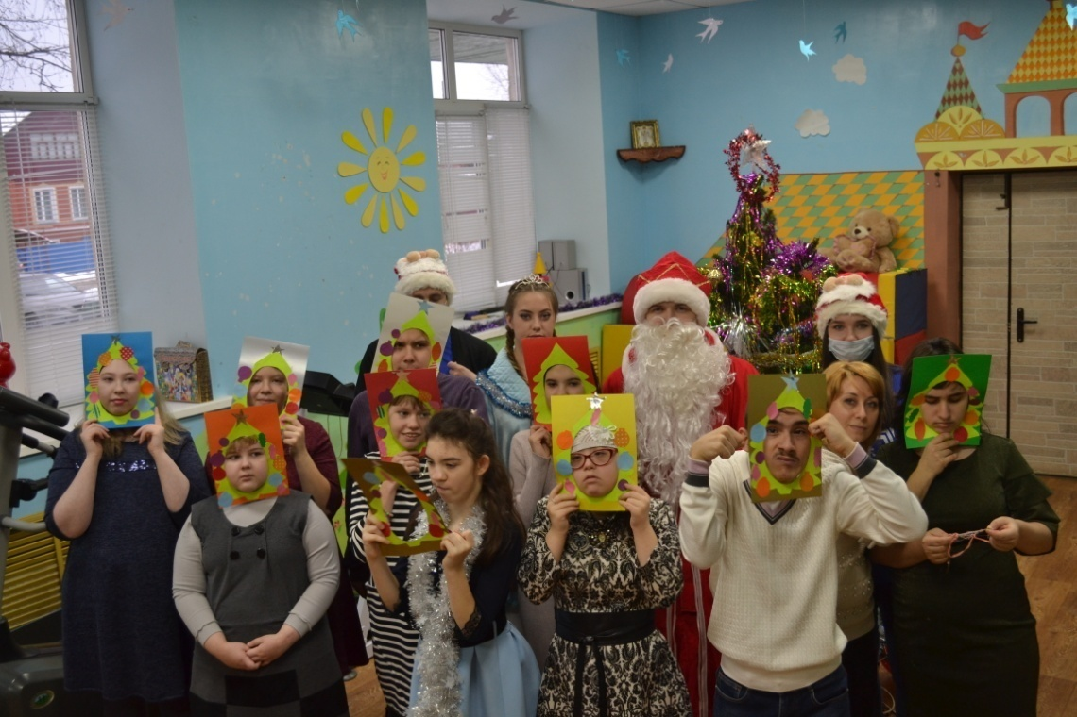
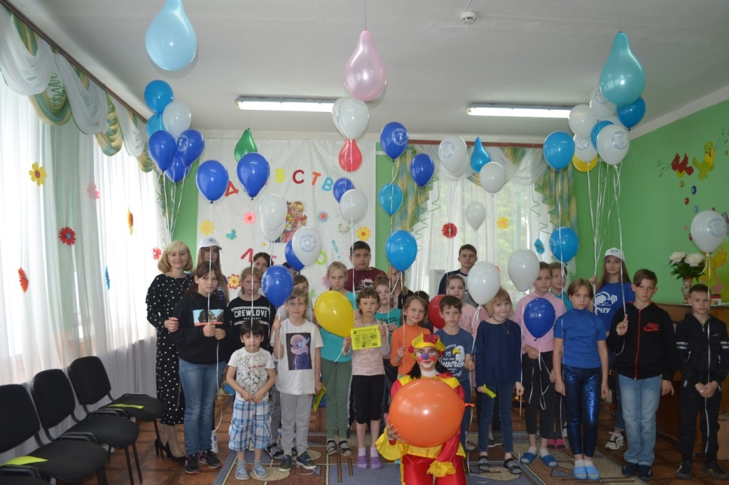
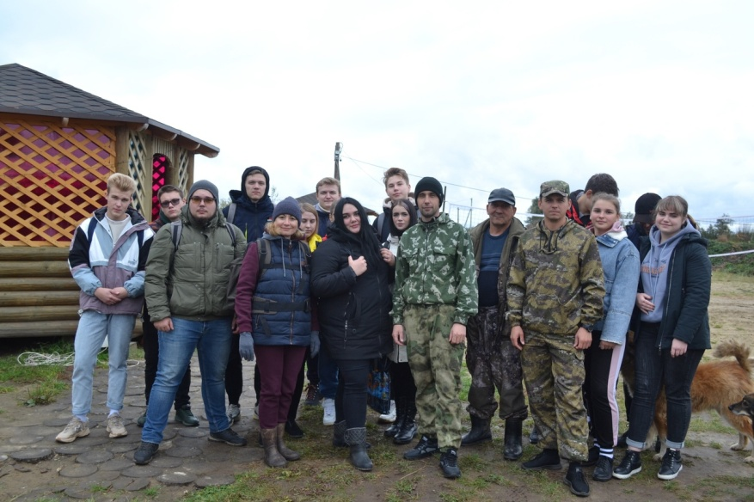
Акция «Новый год в каждый дом» (2020г.)
День защиты детей в социально-реабилитационном центре города Алатыря (2021 г.)
Республиканский Фестиваль туристических маршрутов (2021гю)
СОБЫТИЙНОЕ ВОЛОНТЕРСТВО

Slide 25
Волонтеры ВЦ АФ ЧГУ на раскопках в исторической части города Алатыря (август 2019г.)

